Slide 1
BO: Knieblessure preventie Hapkido IJsselstein
Opdrachtgever: Leon de Heus – Hapkido IJsselstein Projectleden: Justin van Doorn Coach: Henny van de Koekelt Datum: Juni 2014
Hogeschool van Amsterdam (ASHP) Fysiotherapie

Slide 2
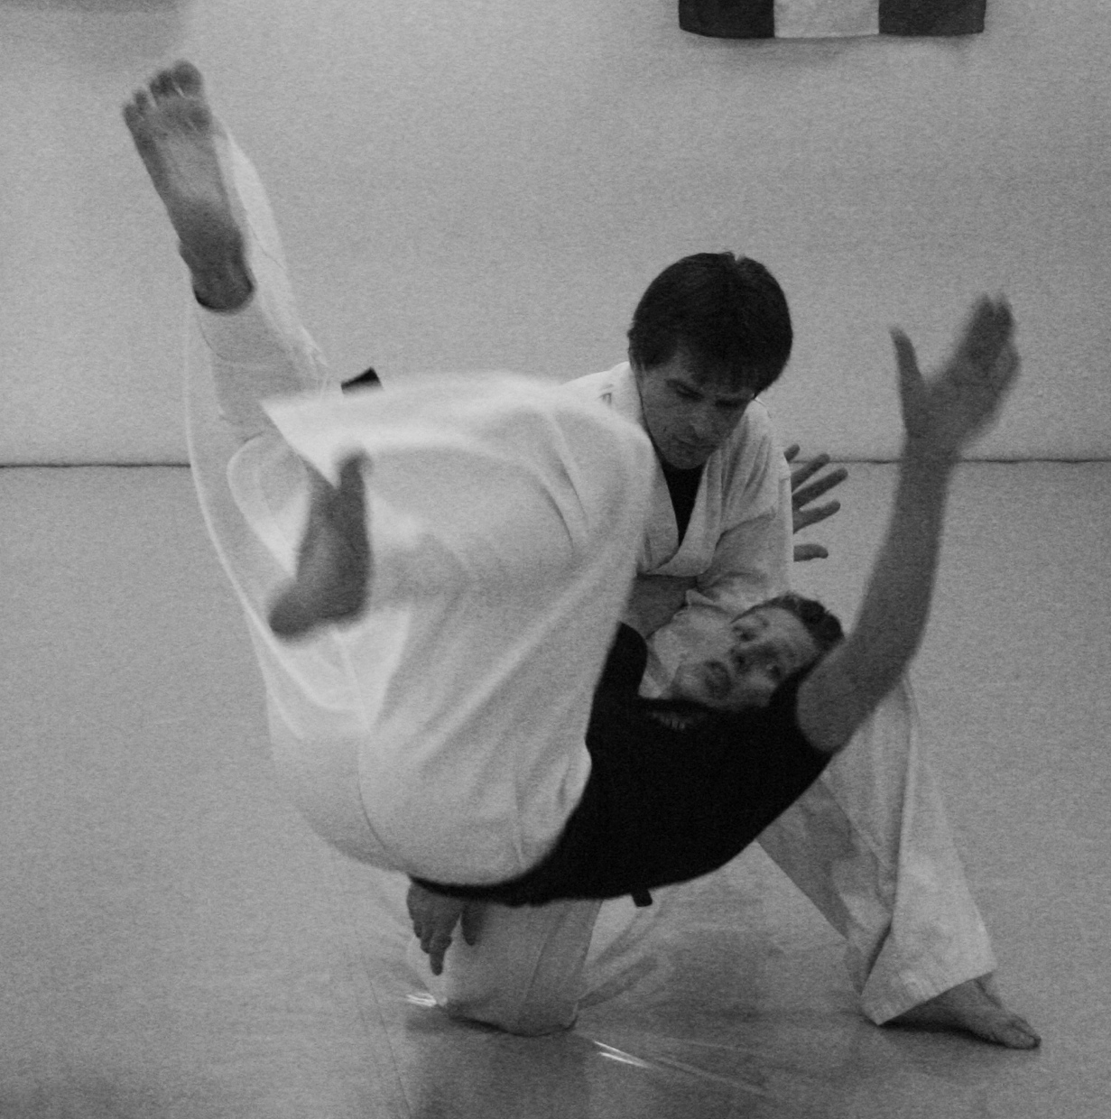
Inhoud
Inleiding
Opdracht omschrijving
Probleem omschrijving
Methode
Probleem analyse
Risicovolle oefeningen
Oefenprogramma knie
Advies
Resultaten
Discussie
Vragen

Slide 3
1. Inleiding
Hapkido, kracht van tegenstander
Traptechnieken, slagtechnieken, loopvormen, valbreken, zelfverdedigingstechnieken.
Niveaus:
Beginners: wit – oranje band
Middelbaar: groen – paarse band
Hoger & gevorderden niveau: paarse band +
Demonstratie
Pattern 4
Spinning kick
Roundhouse

Slide 4
2. Opdracht omschrijving
Een onderbouwd en toegankelijk oefenprogramma gericht op de preventie van knieblessures in de vorm van een website.
Toepasbaar in de les en thuis
Oefeningen uit te voeren zonder extra benodigdheden
Schriftelijk document met onderbouwing knie preventieplan
Literatuur
Expertise Hapkido instructeurs
Eindproducten
Toegankelijke website: preventie.hkdij.nl
Toegankelijk document: Preventieplan knie blessures
Onderbouwd document voor de opleiding Fysiotherapie

Slide 5
3. Probleem omschrijving
Knie blessures binnen Hapkido IJsselstein
9 van de 85 leden heeft een knieblessure
Vaak van tijdelijke duur
8 van het mannelijke geslacht
Chronische blessures ontstaan buiten Hapkido
Geen duidelijke oorzaak
Geen preventie programma beschikbaar specifiek voor Hapkido
Niet voldoende kennis om preventieprogramma op te stellen

Slide 6
4.1 Methode
Vraagstelling:
Wat zijn de oorzaken van knieblessures binnen Hapkido IJsselstein? Kan een knie oefenprogramma hierin verandering brengen ?
Inclusiecriteria:
Alle artikelen met het onderwerp knie blessures bij martial arts.
Engels of Nederlands.
Geïncludeerd:
Relevantie van de titel en abstract.
Gemeten aan de hand van de gebruikte zoektermen in figuur 1.
Exclusiecriteria:
Alle artikelen met een ander onderwerp dan knie blessures.
Artikelen geschreven in een andere taal dan Nederlands of Engels.
Artikelen waarbij relevante zoektermen in de titel of abstract ontbraken.

Slide 7
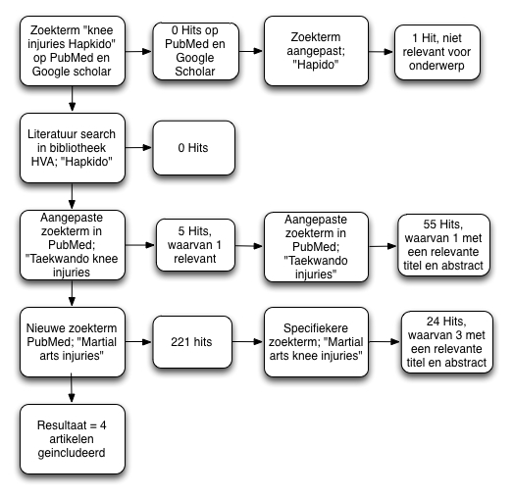
4.2. Methode
Resultaat: 4 artikelen geïncludeerd. Geen overeenkomst soortgelijke sporten met Hapkido. Probleem analyse opgesteld na raadplegen instructeurs.
Aangevuld met literatuur.
Figuur 1

Slide 8
5.1 Probleem analyse
Oorzaken volgens Hapkido instructeurs
Risicovolle oefeningen.
Beoefenen van complexe bewegingen zoals traptechnieken, worpen en patterns. Met name in combinatie met diepe standen en explosieve kracht.
Het foutief uitvoeren van een oefening door gebrek aan kennis of motoriek.
Risico op overbelastingsblessure door het frequent herhalen van oefeningen met veel rotatoire en explosieve krachten.
Oorzaken volgens literatuur
“Door een verminderde motoriek vergroot de kans op een op blessures” (Collard 2010).
“Ontbreken van benodigde lichamelijke eisen, zoals het ontbreken van voldoende spierkracht of lenigheid, vermoeidheid of disbalans van de musculatuur“ (Drachanig 1991, I.A Kapandji 2009).
Belasting en belastbaarheid niet op elkaar afgestemd. “Overbelastingsblessures zijn het gevolg van herhaalde submaximale belasting in collageen houdende structuren zoals pezen, inserties, origo’s en fasciae. Op microscopisch en submicroscopisch niveau ontstaan dan structurele beschadigingen die door een ontstekingachtige reactie worden gerepareerd” (Cingel 2005).

Slide 9
5.2 Probleem analyse
Algemene risicofactoren:
Verhoogd risico op blessures 18+ in combinatie hoog trainingsniveau (Zetaruk 2014)
Frequentie van training. Elk uur dat er per week meer wordt getraind verdubbelt de kans op een blessure (Zetaruk 2014)
Volgens Pieter (2005) komen binnen de martial arts blessures vaker voor bij mannen dan bij vrouwen. Echter in verhouding komen blessures vaker voor bij vrouwen, een oorzaak hiervoor is niet gegeven.
Disbalans belasting belastbaarheid “Om blessures te voorkomen moet de belasting en belastbaarheid van structuren en weefsels in evenwicht zijn” (Vriend e.a. 2001).
Ontbreken lichamelijke fitheid “Om blessures te voorkomen moet de sporter lichamelijk voldoende fit zijn tijdens een training om blessures te voorkomen. Lichamelijke fitheid wordt onderscheiden in uithoudingsvermogen, kracht, lenigheid, snelheid en coördinatie” (NOC*NSF 2006).

Slide 10
6.1 Risicovolle oefeningen
Bewegingsregistratie van risicovolle oefeningen
Voorbeeld: Video schouderworp
http://preventie.hkdij.nl/?p=128
Belaste structuren rondom de knie bij een juiste uitvoer van schouderworp
De m. quadriceps + lig. patella van zowel het voorste als achterste been zijn excentrisch aangespannen om positie te handhaven. Verdeling is ongeveer 50%-50%
De passieve structuren (collateraal banden en ligg. cruciata) houden de knie gewrichten stabiel op hun plaats.
De menisci vangen de druk tussen de femur en tibia gedeeltelijk op.
De patella vangt ook een deel van de druk op.

Slide 11
6.2 Risicovolle oefeningen
Foutieve uitvoer, valgusstand van de achterste knie bij schouderworp
Valgus stand van het kniegewricht veroorzaakt aan de mediale zijde ruimte tussen de femur en tibia. Hierdoor meer belasting op de laterale femur en tibia condylen. Dit zorgt ervoor dat er meer belasting op de laterale meniscus komt.
De vergrote ruimte aan de mediale zijde zorgt voor extra spanning op de mediale collateraal band.
Het lig. collaterale mediale wordt beschermd door de actieve structuren van de pes anserinus groep: de m. sartorius, m. semitendinosus en m. gracilis. Deze musculatuur wordt excentrisch aangespannen en extra belast (I.A Kapandji 2009)
De m. vastus lateralis moet meer kracht leveren dan de overige extensoren, hierdoor ontstaat een disbalans van de extensoren.

Slide 12
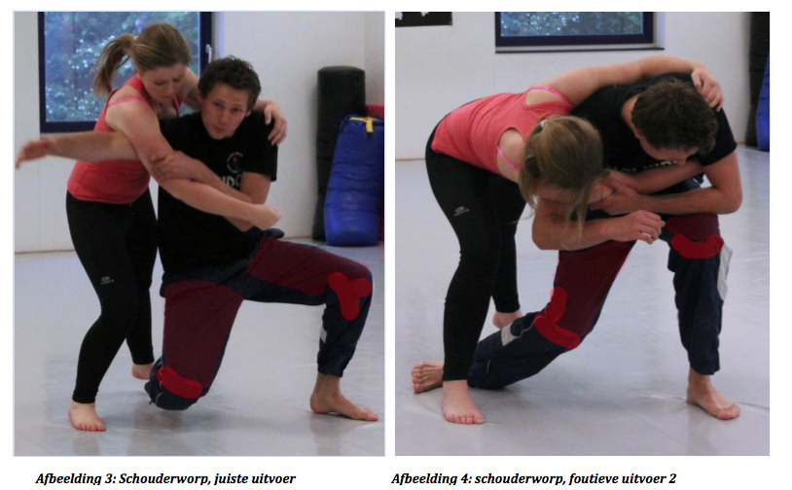

Slide 13
7.1 Oefenprogramma knie
Oefenprogramma gericht op:
Verbeteren algehele fitheid/vergroten belastbaarheid (NOC*NSF, 2006, I.A Kapandji 2009).
Trainen van spierkracht, lenigheid en stabiliteit. Dit lijkt te resulteren in een afname van het aantal knieblessures (Vriend e.a..,2001).
Proprioceptie verbetering (Verhagen, 2004).
Verbeteren coördinatie (Collard (2010).
Functioneel trainen (Vriend e.a., 2001).
Actieve structuren trainen om passieve structuren te ontlasten (I.A Kapandji 2009).
Gezamenlijk doel: Knieblessure preventie

Slide 14
7.2 Oefenprogramma knie
Basis oefenprogramma:
Beginnende Hapkido-er.
Minder complexe bewegingen.
Nadruk op juist aanleren van bewegingen (coördinatie, propriocepsis) & vergroten belastbaarheid (I.A Kapandji 2009).
Voorwaartse lunge (http://preventie.hkdij.nl/?p=230)
Oefenprogramma voor gevorderden
Hapkido- er met groene band +.
Complexe, explosieve, krachtige bewegingen.
Nadruk op vergroten belastbaarheid & trainen actieve stabiliteit.
Jumping split Lunge (http://preventie.hkdij.nl/?p=260)
Functioneel trainen
Oefening in stapjes opbouwen, invulling door Hapkido instructeur.

Slide 15
8. Advies aan Hapkido IJsselstein
Trainingsprogramma 2 – 3 keer per week toepassen
Juiste opbouw in Hapkido training is belangrijk om blessures te voorkomen.
Voorkomen van foutieve uitvoer van een Hapkido oefening is essentieel om blessures te voorkomen. Eventueel video opname maken.

Slide 16
9.1 Resultaten
Niet voldoende literatuur gericht op Hapkido
Gebruik gemaakt van expertise binnen Hapkido IJsselstein
Risicovolle oefeningen, complex, rotatie, explosie
Foutieve uitvoer, motoriek, compensatie
Veel herhaling
Onderbouwd met literatuur van soortgelijke sporten
Belasting en belastbaarheid op elkaar afstemmen
Ontbreken essentiële lichamelijke eisen, lenigheid, spierkracht, motoriek verhogen risico op blessure
Zowel passieve als actieve structuren kunnen schade oplopen.
Actieve structuren kunnen passieve structuren beschermen.

Slide 17
9.2 Resultaten
Risicovolle oefeningen
Bij juiste uitvoer met name overbelastingsblessures.
Foutieve uitvoer, overbelasting en belasting buiten fysiologische grenzen van de structuren. kans op forse schade.
Oefenprogramma gericht op Hapkido
Basis oefenprogramma & oefenprogramma voor gevorderden.
Verbeteren motoriek, propriocepsis, belastbaarheid.
Functionele oefeningen.
Advies
Extra aandacht voor uitvoering van oefeningen om foutieve uitvoer te voorkomen. Eventueel door middel van video opname.

Slide 18
10. Discussie
Aanname van vermindering van knie blessures door alleen een oefenprogramma
Door bewegingsregistratie risicovolle oefeningen ander beeld.
Door foutieve uitvoer verhoogde kans op blessures
Juiste uitvoer in combinatie met oefenprogramma lijkt een compleet preventie programma.

Slide 19
Vragen?

Slide 20
Bronnenlijst
Collard. DL Preventie van sport en spelblessures bij basisschool kinderen, ‘t. Web 2011
Collard, D: iPlay-study. Development and evaluationof a school-based physical activity-related injury prevention programme [Proefschrift); Vrije Universiteit Amsterdam, 2010
L. F. Draganich _ R. J. Jaeger _ A. R. Kralj : Samenwerking van de hamstrings en M. quadriceps tijdens knie-extensie; Stimulus (1991) 10:134–136
M N Zetaruk, M A Viola´n, D Zurakowski, L J Micheli; Injuries in martial arts: a comparison of five styles; Br J Sports Med 2005;
I.A. Kapandji: Bewegingsleer Deel II De onderste extremiteit; Houten; Bohn Stafleu van Loghum; 2009
Wilfred W sip, Kracht en stabiliteitstraining, deel 1: De oefeningen, 1e druk Zeist: Kerckebosch BV: 2010
NOC/NSF. Sport blessure vrij - Olympisch Medisch Panel 2006
van Doorn, J, Fysiotherapeutisch onderbouwd preventieplan, knie blessures; Hogeschool van Amsterdam 2014
Pubmed, geraadpleegd 15 april 2014, http://www.ncbi.nlm.nih.gov/pubmed
Preventie.hkdij.nl, geraadpleegd 22 juni 2014, preventie.hkdij.nl

